Slide 1
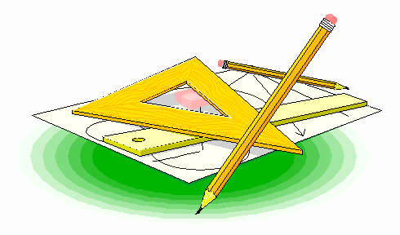
Геометрия
7
класс
Тема:
Ступени решения
геометрических задач
Яшнабадский район. Школа № 161.
Учитель математики Наралиева Ш.Ш.

Slide 2
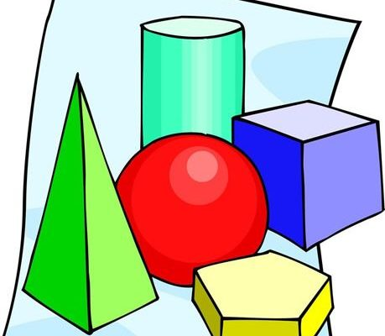
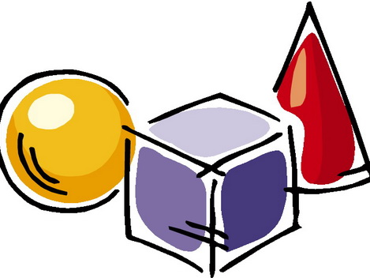
При решении геометрических задач следует обратить внимание на следующее:
- Хорошо знать и помнить основные понятия геометрии и их свойства.
- Владеть методами доказательства теорем о свойствах
различных геометрических фигур.
- Понимать смысл данной геометрической задачи.

Slide 3
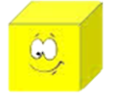
На этой ступени разделяют содержание задачи на условие и заключение. Что дано, что надо найти, доказать или построить. Строится чертёж, соответствующий задаче. Все данные наносятся на чертеже.
Ступени решения задач:
1-ступень. Понять задачу.

Slide 4
На этой ступени выбирается метод решения задачи. Определяется, какие дополнительные сведения необходимы для его применения. Выполняются вспомогательные построения.
2-ступень. Планирование.

Slide 5
На этой ступени задача непосредственно решается на основе данного плана.
3-ступень. Решение

Slide 6
4-ступень. Проверка.
На этой ступени проверяется найденное решение задачи. Если обнаруживается ошибка, то она исправляется. Если нет возможности исправления, возвращаются к начальной ступени решения задачи и вся работа выполняется заново.

Slide 7
Запомните! Для того чтобы научиться решать задачи, надо побольше их решать!
Начертить правильный чертёж к задаче-это значит наполовину решить задачу!

Slide 8
Категории задач:
1. Вычислительные
2. Задачи на доказательство
3. Задачи на построение

Slide 9
Задача
На луче АВ выбрана точка С, на луче ВА-точка D так, что АС=0,8 и ВD=2,4. Найдите СD если АВ=1,7.
2,4
Дано:
АС=0,8
DВ=2,4
АВ=1,7
DС=?
0,8
С
D
А
В
?
1,7
DС=DA+AC
DА=DВ-АВ

Slide 10
2,4
0,8
С
D
А
В
?
1,7
Решение:
Так как DВ=DА+АВ, то DА=DВ-АВ=2,4-1,7=0,7
DС=DА+АС=0,7+0,8=1,5
Ответ: DС=1,5

Slide 11
Задача
Найдите угол между биссектрисами углов АОВ и ВОС, если ∠АОВ=${40}^{0}$, ∠СОВ=${70}^{0}$. Сколько решений имеет задача?
1-случай
Дано:
∠АОВ=${40}^{0}$
∠СОВ=${70}^{0}$
ОМ-биссектриса ∠СОВ
ОN-биссектриса ∠АОВ
∠МОN=?
С
М
$${70}^{0}$$
?
В
О
$${40}^{0}$$
N
∠МОN=∠MOB+∠BON
А

Slide 12
Решение:
С
Так как ОМ-биссектриса ∠СОВ, то
∠МОВ= ∠СОВ:2=${70}^{0}$:2=${35}^{0}$
М
Так как ОN-биссектриса ∠АОВ, то
∠ВОN= ∠АОВ:2=${40}^{0}$:2=${20}^{0}$
$${70}^{0}$$
?
В
О
$${40}^{0}$$
N
∠МОN= ∠МОВ+∠ВОN= ${35}^{0}$+ ${20}^{0}$=${55}^{0}$
А
Ответ: ∠МОN=${55}^{0}$

Slide 13
Задача
Найдите угол между биссектрисами углов АОВ и ВОС, если ∠АОВ=${40}^{0}$, ∠СОВ=${70}^{0}$. Сколько решений имеет задача?
2-случай
Дано:
∠АОВ=${40}^{0}$
∠СОВ=${70}^{0}$
ОМ-биссектриса ∠СОВ
ОN-биссектриса ∠АОВ
∠МОN=?
А
С
М
N
?
$${70}^{0}$$
$${40}^{0}$$
О
В
∠МОN=∠MOB-∠BON

Slide 14
Решение:
Так как ОМ-биссектриса ∠СОВ, то
∠МОВ= ∠СОВ:2=${70}^{0}$:2=${35}^{0}$
Так как ОN-биссектриса ∠АОВ, то
∠ВОN= ∠АОВ:2=${40}^{0}$:2=${20}^{0}$
А
С
М
∠МОN= ∠МОВ-∠ВОN= ${35}^{0}−$ ${20}^{0}$=${15}^{0}$
N
?
Ответ: ∠МОN=${15}^{0}$
$${70}^{0}$$
$${40}^{0}$$
О
В

Slide 15
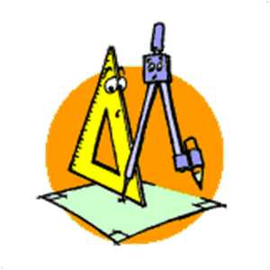
ЗАДАНИЯ ДЛЯ САМОСТОЯТЕЛЬНОЙ РАБОТЫ
Выполнить
письменно задачи
№ 1, 2, 3, 4
(стр. 145).

